Slide 1

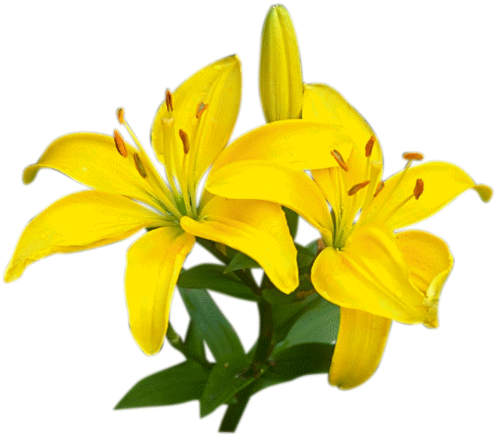

CHÀO MỪNG CÁC EM HỌC SINH
ĐẾN VỚI BÀI GIẢNG ĐIỆN TỬ
MÔN: KHOA HỌC TỰ NHIÊN 7
BỘ SÁCH CÁNH DIỀU
GIÁO VIÊN: NGUYỄN THANH HÙNG

Slide 2
CHỦ ĐỀ 8: TRAO ĐỔI CHẤT VÀ CHUYỂN HÓA NĂNG LƯỢNG Ở SINH VẬT
BÀI 21: HÔ HẤP TẾ BÀO.

Slide 3
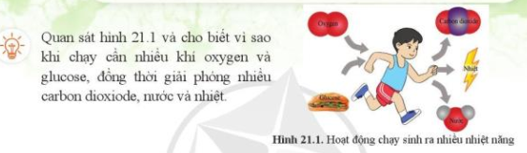

Slide 4
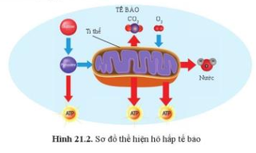
BÀI 21: HÔ HẤP TẾ BÀO.
I. HÔ HẤP TẾ BÀO.

Slide 5
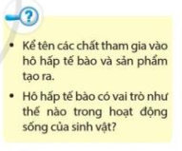
BÀI 21: HÔ HẤP TẾ BÀO.
 Các chất tham gia vào hô hấp tế bào: chất hữu cơ (glucose), oxygen. Sản phẩm tạo ra: năng lượng, khí carbon dioxide và hơi nước.
 Vai trò của hô hấp tế bào: Oxygen đi vào cơ thể được sử dụng để oxi hóa các chất dinh dưỡng, tạo năng lượng cho các hoạt động sống của tế bào và cơ thể.

Slide 6
BÀI 21: HÔ HẤP TẾ BÀO.
I. HÔ HẤP TẾ BÀO.
- Hô hấp tế bào là quá trình phân giải chất hữu cơ giải phóng năng lượng cung cấp cho các hoạt động sống của cơ thể. Trong quá trình này, tế bào sử dụng oxygen và thải ra carbon dioxide, nước.

Slide 7

BÀI 21: HÔ HẤP TẾ BÀO.
Chất hữu cơ (Glucose) + Oxygen  Năng lượng + Carbon dioxide + Nước.

Slide 8
BÀI 21: HÔ HẤP TẾ BÀO.
I. HÔ HẤP TẾ BÀO.
- Hô hấp tế bào là quá trình phân giải chất hữu cơ giải phóng năng lượng cung cấp cho các hoạt động sống của cơ thể. Trong quá trình này, tế bào sử dụng oxygen và thải ra carbon dioxide, nước.
- Phương trình tổng quát hô hấp dạng chữ:
- Glucose + Oxygen Carbon dioxide + Nước + Năng lượng (ATP và nhiệt).

Slide 9
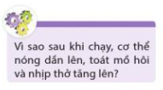
BÀI 21: HÔ HẤP TẾ BÀO.
Khi chạy, quá trình trao đổi chất tăng lên, tế bào cơ phân giải chất hữu cơ giải phóng năng lượng nhiệt làm cơ thể nóng dần lên, toát mồ hôi, nhịp thở tăng lên cung cấp đủ oxygen cho hô hấp tế bào và thải khí carbon dioxie ra khỏi cơ thể.

Slide 10
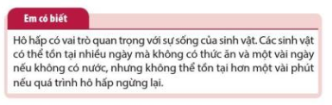
BÀI 21: HÔ HẤP TẾ BÀO.

Slide 11
BÀI 21: HÔ HẤP TẾ BÀO.
I. HÔ HẤP TẾ BÀO.
- Hô hấp tế bào là quá trình phân giải chất hữu cơ giải phóng năng lượng cung cấp cho các hoạt động sống của cơ thể. Trong quá trình này, tế bào sử dụng oxygen và thải ra carbon dioxide, nước.
- Phương trình tổng quát hô hấp dạng chữ:
- Glucose + Oxygen Carbon dioxide + Nước + Năng lượng (ATP và nhiệt).
II. MỐI QUAN HỆ HAI CHIỀU GIỮA TỔNG HỢP VÀ PHÂN GIẢI CHẤT HỮU CƠ Ở TẾ BÀO.

Slide 12
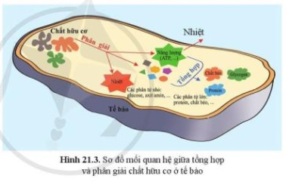
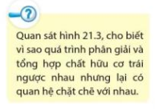
BÀI 21: HÔ HẤP TẾ BÀO.
Quá trình phân giải và tổng hợp chất hữu cơ ở tế bào trái ngược nhau vì nguyên liệu của quá trình này là sản phẩm của quá trình kia và ngược lại. Quá trình tổng hợp và phân giải chất hữu cơ ở tế bào có mối quan hệ hai chiều. Trong đó, quá trình tổng hợp tạo chất hữu cơ (những phân tử có kích thước lớn) là nguyên liệu cho quá trình phân giải trong hô hấp tế bào; quá trình hô hấp tế bào phân giải các chất hữu cơ giải phóng năng lượng cung cấp cho quá trình tổng hợp.

Slide 13
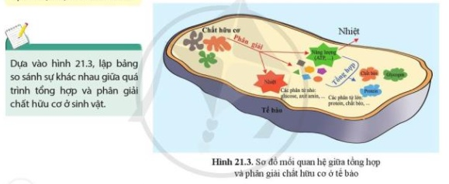
BÀI 21: HÔ HẤP TẾ BÀO.

Slide 14
Bảng so sánh sự khác nhau giữa quá trình tổng hợp và
quá trình phân giải chất hữu cơ ở sinh vật
 | Quá trình tổng hợp ở tế bào | Quá trình phân giải (hô hấp ở tế bào)
Chức năng
Chất tham gia
Chất tạo thành
Nơi diễn ra
Năng lượng
Phân giải chất hữu cơ, giải phóng năng lượng cho hoạt động sống của cây
Tổng hợp chất hữu cơ bằng cách kết hợp các phân tử nhỏ
Glucose, axit amin,…+năng lượng
Chất hữu cơ + Oxygen
Nước + Carbon dioxide + Năng lượng
Chất hữu cơ
Diễn ra trong tế bào chất
Diễn ra trong ti thể ở mọi tế bào
Cần cung cấp năng lượng
Giải phóng năng lượng

Slide 15
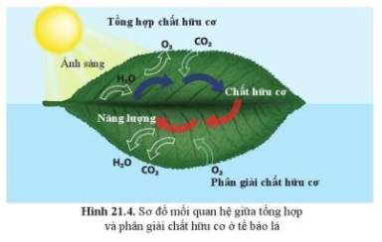
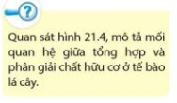
BÀI 21: HÔ HẤP TẾ BÀO.
Ở tế bào lá cây:
Quá trình tổng hợp chất hữu cơ (quang hợp) tạo ra nguyên liệu cho quá trình phân giải chất hữu cơ (hô hấp tế bào).
Ngược lại, quá trình phân giải chất hữu cơ lại cung cấp năng lượng cần thiết và khí carbon dioxide cho quá trình tổng hợp chất hữu cơ.

Slide 16
BÀI 21: HÔ HẤP TẾ BÀO.
I. HÔ HẤP TẾ BÀO.
- Hô hấp tế bào là quá trình phân giải chất hữu cơ giải phóng năng lượng cung cấp cho các hoạt động sống của cơ thể. Trong quá trình này, tế bào sử dụng oxygen và thải ra carbon dioxide, nước.
- Phương trình tổng quát hô hấp dạng chữ:
- Glucose + Oxygen → Carbon dioxide + Nước + Năng lượng (ATP và nhiệt).
II. MỐI QUAN HỆ HAI CHIỀU GIỮA TỔNG HỢP VÀ PHÂN GIẢI CHẤT HỮU CƠ Ở TẾ BÀO.
Quá trình tổng hợp và hô hấp tế bào có mối quan hệ hai chiều. Trong đó, quá trình tổng hợp tạo chất hữu cơ là nguyên liệu cho phân giải trong hô hấp tế bào; quá trình phân giải các chất hữu cơ giải phóng năng lượng cần cho quá trình tổng hợp.

Slide 17
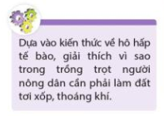
BÀI 21: HÔ HẤP TẾ BÀO.
Trong trồng trọt người nông dân cần phải làm đất tơi xốp, thoáng khí sẽ cấp nhiều oxygen cho hô hấp của tế bào lông hút, rễ sẽ hút được nhiều nước và muối khoáng cần cho quang hợp của cây, tạo năng suất cao.

Slide 18
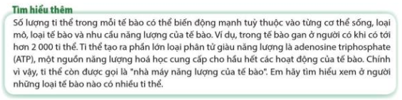
BÀI 21: HÔ HẤP TẾ BÀO.

Slide 19
BÀI 21: HÔ HẤP TẾ BÀO.
I. HÔ HẤP TẾ BÀO.
- Hô hấp tế bào là quá trình phân giải chất hữu cơ giải phóng năng lượng cung cấp cho các hoạt động sống của cơ thể. Trong quá trình này, tế bào sử dụng oxygen và thải ra carbon dioxide, nước.
- Phương trình tổng quát hô hấp dạng chữ:
- Glucose + Oxygen Carbon dioxide + Nước + Năng lượng (ATP và nhiệt).
II. MỐI QUAN HỆ HAI CHIỀU GIỮA TỔNG HỢP VÀ PHÂN GIẢI CHẤT HỮU CƠ Ở TẾ BÀO.
Quá trình tổng hợp và hô hấp tế bào có mối quan hệ hai chiều. Trong đó, quá trình tổng hợp tạo chất hữu cơ là nguyên liệu cho phân giải trong hô hấp tế bào; quá trình phân giải các chất hữu cơ giải phóng năng lượng cần cho quá trình tổng hợp.
III. THÍ NGHIỆM VỀ HÔ HẤP TẾ BÀO CẦN OXYGEN Ở HẠT NẢY MẦM.

Slide 20
BÀI 21: HÔ HẤP TẾ BÀO.
III. THÍ NGHIỆM VỀ HÔ HẤP TẾ BÀO CẦN OXYGEN Ở HẠT NẢY MẦM.
1. Chuẩn bị
- Mẫu vật: 100 g hạt đậu (hoặc hạt lúa, hạt ngô,...) nảy mầm.
- Dụng cụ bình thuỷ tinh dung tích 1 lít, nắp đậy, que kim loại có giá đỡ nến, hai cây nến nhỏ, bật lửa hoặc diêm.
2. Tiến hành
Chia số hạt đậu thành hai phần (mỗi phần 50 g). Cho mỗi phần vào bình A và bình B.
Đổ nước sôi vào bình B để làm chết hạt, chắt bỏ nước.
- Nút chặt các bình, để ở nhiệt độ phòng khoảng 1,5 – 2 giờ.
- Mở nút bình, đưa nhanh que kim loại có cây nến đang cháy vào trong hai bình Quan sát hiện tượng xảy ra với cây nến.

Slide 21
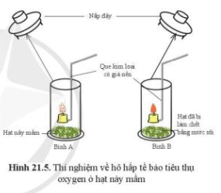
BÀI 21: HÔ HẤP TẾ BÀO.
III. THÍ NGHIỆM VỀ HÔ HẤP TẾ BÀO CẦN OXYGEN Ở HẠT NẢY MẦM.
https://www.youtube.com/watch?v=l_hA5NklK_U

Slide 22
BÀI 21: HÔ HẤP TẾ BÀO.
III. THÍ NGHIỆM VỀ HÔ HẤP TẾ BÀO CẦN OXYGEN Ở HẠT NẢY MẦM.
3. Thảo luận
a. Vì sao lại sử dụng hạt nảy mầm?
b. Thí nghiệm đã chứng minh được điều gì? Tại sao em kết luận như vậy?
a. Sử dụng hạt đậu đã nảy mầm vì hạt đậu đã nảy mầm sẽ hô hấp rất mạnh, cần nhiều khí oxygen
b. Thí nghiệm đã chứng minh được hô hấp tế bào tiêu thụ nhiều oxygen. Kết luận như vậy vì từ kết quả thí nghiệm khi đưa nhanh que kim loại có cây nến đang cháy vào trong hai bình thì cây nến đang cháy cho vào bình A thì bị tắt (vì không có khí oxygen), cây nến đang cháy cho vào bình B thì vẫn tiếp tục cháy (do hạt đậu nảy mầm đã bị làm chết bằng nước sôi nên trong bình B vẫn có khí oxygen).
Phương trình tổng quát (dạng chữ) của quá trình hô hấp tế bào ở hạt đậu:
Chất hữu cơ (Glucose) + Oxygen → Năng lượng + Carbon dioxide + Hơi nước.

Slide 23
BÀI 21: HÔ HẤP TẾ BÀO.
III. THÍ NGHIỆM VỀ HÔ HẤP TẾ BÀO CẦN OXYGEN Ở HẠT NẢY MẦM.
1. Chuẩn bị
2. Tiến hành
3. Thảo luận
a. Vì sao lại sử dụng hạt nảy mầm?
b. Thí nghiệm đã chứng minh được điều gì? Tại sao em kết luận như vậy?
4.Báo cáo kết quả
Theo mẫu báo cáo thí nghiệm bài 20.

